Slide 1
T.C. AFYON KOCATEPE ÜNİVERSİTESİ
Kurum: AKÜ Sinanpaşa MYO, İnternet Programcılığı
Ders Adı: Araştırma Yöntemleri
Konu: PİNG SİMÜLASYONU PROJESİ
(Grup1)
Hazırlayanlar:
Bedirhan Tanrıkulu-243779004
Onur Türkemiş-243779053
Emre Arslan-243779041
Görkem Eken-243779006

Slide 2
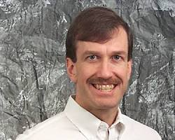
TARİHÇE VE LİTERATÜR
Ping Yazılımının Tarihçesi
Ping, ilk kez 1983 yılında Mike Muuss tarafından geliştirilmiştir (Muuss, 1983).
İsmi, denizaltı sonarlarının çıkardığı "ping" sesinden esinlenilmiştir.
Çalışma Prensibi: Sesin yankılanması gibi, veri paketinin karşıdan dönmesini bekler.(Postel, 1981)
Günümüzde siber güvenlik ve ağ testlerinde standart bir araçtır.

Slide 3

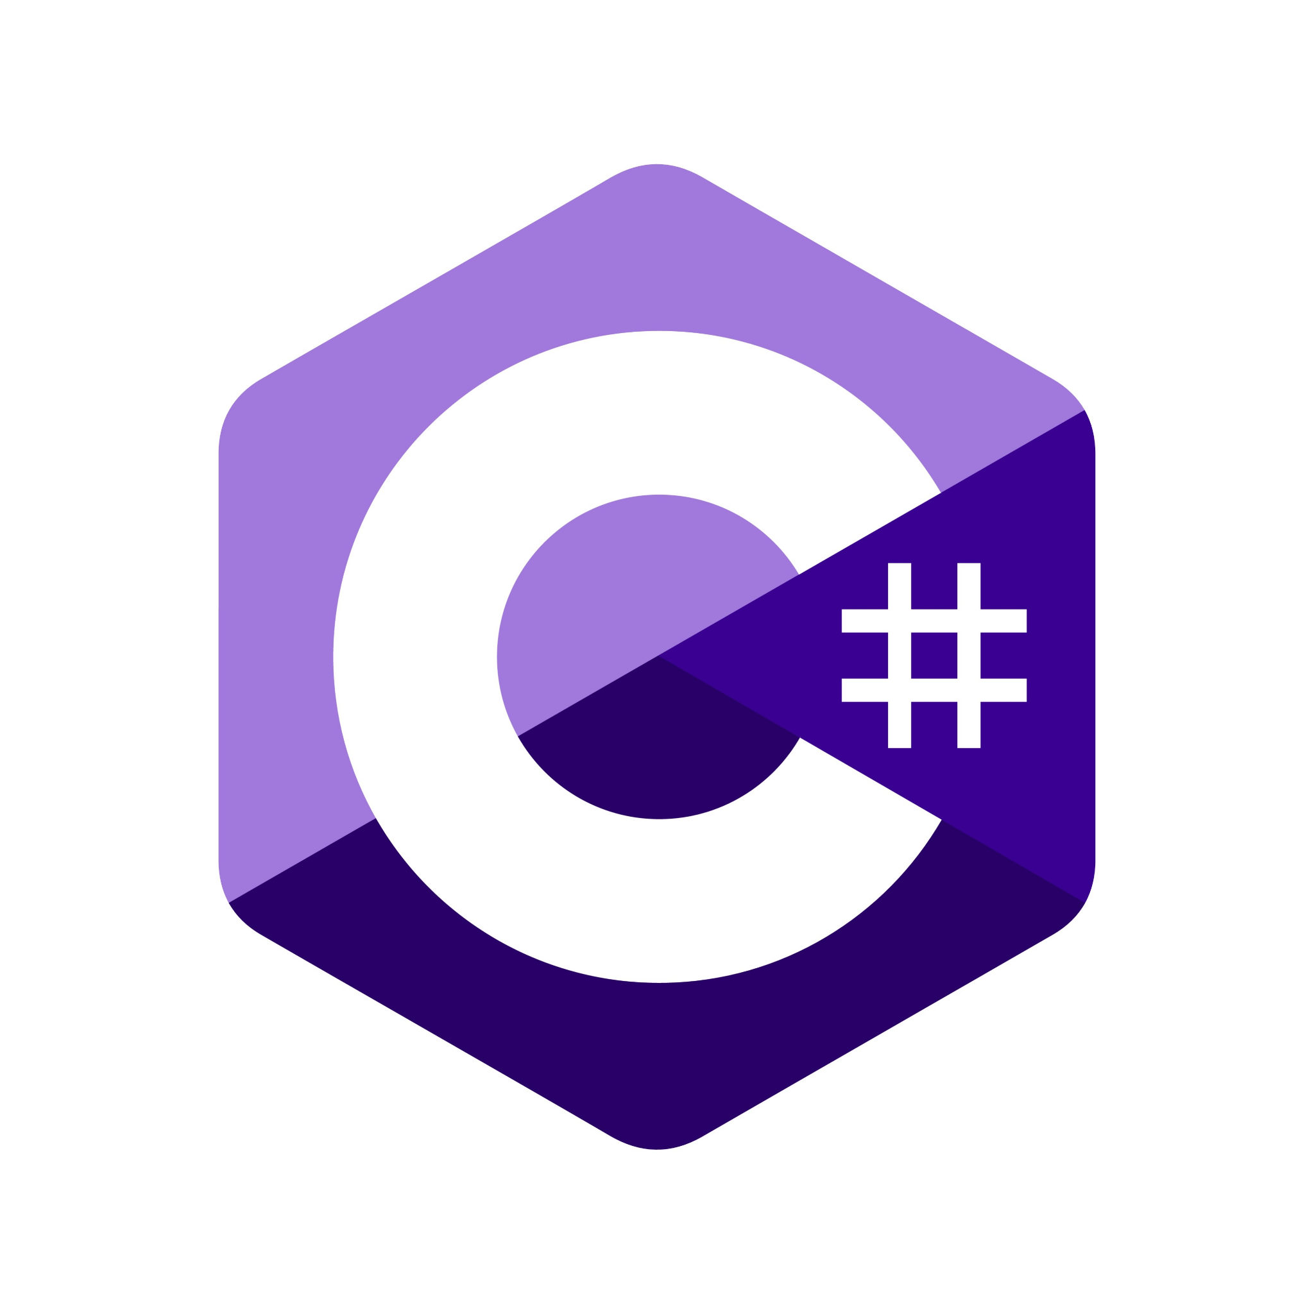

YÖNTEM VE TEKNOLOJİLER
Kullanılan Yöntem ve Teknolojiler
Programlama Dili: C# (.NET) (Microsoft, 2024)
Geliştirme Ortamı: Visual Studio 2022
Kütüphane: System.Net.NetworkInformation
Mimari: Konsol Uygulaması (Console App)
Algoritma Yapısı: Sonsuz döngü (While) ve Hata Yakalama (Try-Catch).

Slide 4
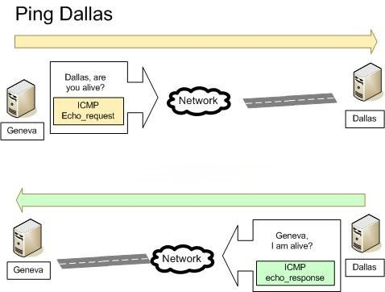
Projenin Amacı
Ağ üzerindeki cihazların erişilebilirliğini test etmek.
Hedef sunucuya veri paketi gönderip yanıt süresini ölçmek.
Ağ gecikmesini milisaniye cinsinden hesaplamak.
Temel ağ protokollerinin çalışma mantığını kavramak.

Slide 5
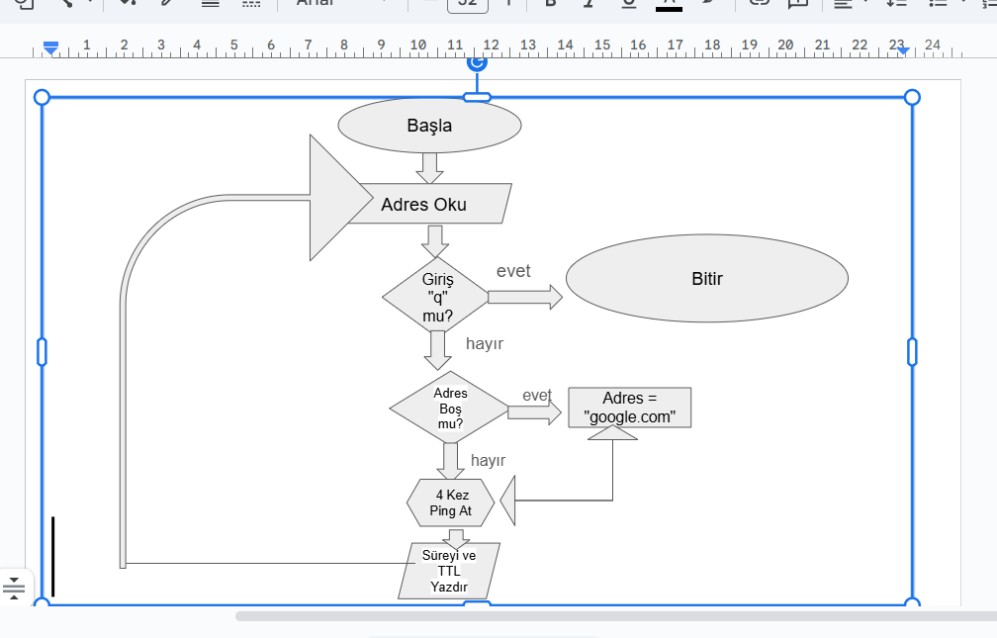
ÇALIŞMA ALGORİTMASI
Algoritma Akışı
Kullanıcıdan web adresi veya IP istenir.
Adres boşsa varsayılan değer atanır.
Hedefe 4 adet ping paketi gönderilir.
Gelen cevapların süresi (ms) ve yaşam süresi (TTL) yazdırılır.
Program kapanmaz, kullanıcıdan yeni sorgu bekler (q ile çıkılır).

Slide 6
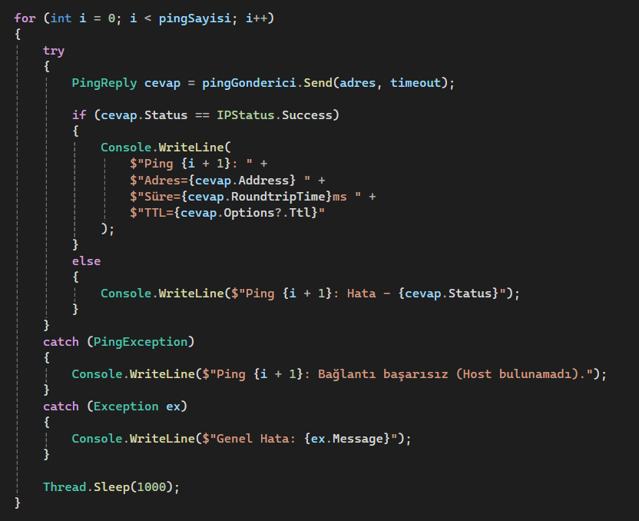
KOD YAPISI

Slide 7
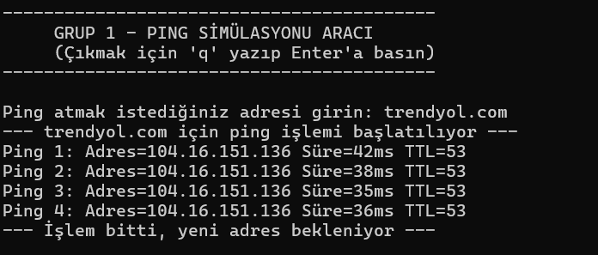
BULGULAR
Uygulama Test Ekranı
Şekil 1: Programın Çalışma Anı

Slide 8
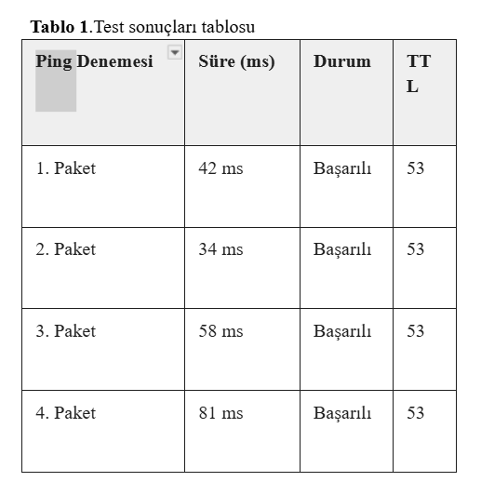
TEST SONUÇLARI
Ortalama Gecikme: 53ms
Paket Kaybı: %0 (Kayıpsız)
Bağlantı Durumu: Kararlı ve Hızlı
Rapordaki tabloda TTL değeri vardı (53 olarak), ama buradaki taslağında unutmuşsun. Tabloya bir sütun daha ekleyip "TTL: 53" yazarsan raporla birebir uyumlu olur.

Slide 9
SONUÇ VE KAZANIMLAR
Sonuç ve Değerlendirme
Ağ protokollerinin (ICMP) çalışma mantığı kavranmıştır.
C# dilinde System.Net kütüphanesi ve hata yönetimi öğrenilmiştir.
Kullanıcı dostu, sürekli çalışan bir araç geliştirilmiştir.
Gelecek Hedefi: Projeye grafik arayüz (Windows Form) eklenebilir.

Slide 10
KAYNAKÇA
Muuss, M. (1983). The Story of the PING Program. U.S. Army Ballistic Research Laboratory.
Postel, J. (1981). RFC 792: Internet Control Message Protocol. Internet Engineering Task Force (IETF).
Microsoft Docs. (2024). Ping Class (System.Net.NetworkInformation). Microsoft Developer Network.
Dinlediğiniz için Teşekkürler sormak istediğiniz soru var mı?

